Slide 1
Gospodarenje ambalažom i ambalažnim otpadom u RH - legislativa, iskustva, aktualnosti
Packaging and packaging waste management in Croatia - legislation, experience, actualities
dr. sc. Sanja Radović
CROPAK 2014, NP Plitvička jezera, 30. svibnja 2014.

Slide 2
Sadržaj / Content
Propisi / Regulations
Ambalažni otpad u RH / Packaging waste in the Republic of Croatia
Zakon o održivom gospodarenju otpadom / Act on Sustainable Waste Management

Slide 3
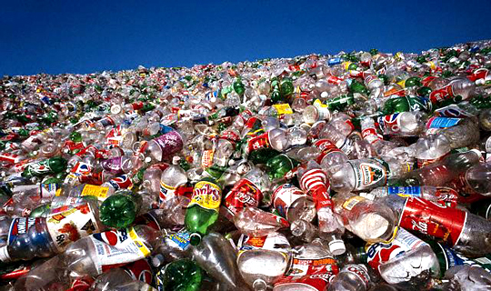
Propisi / Regulations
Pravilnik o ambalaži i ambalažnom otpadu (NN, 97/05, 115/05, 81/08, 31/09, 156/09, 38/10, 10/11, 81/11, 126/11, 38/13 i 86/13), usklađen s Direktivom 94/62/EZ o ambalaži i ambalažnom otpadu (usklađen s Direktivom o ambalaži i ambalažnom otpadu 94/62/EZ).
Zakon o održivom gospodarenju otpadom (NN, 94/2013)
________________________________
Ordinance on packaging and
packaging waste (OG No. 97/05, 115/05,
81/08, 31/09, 156/09, 38/10, 10/11,
81/11, 126/11, 38/13, 86/13).
Act on Sustainable Waste Management
(OG No. 94/13)

Slide 4
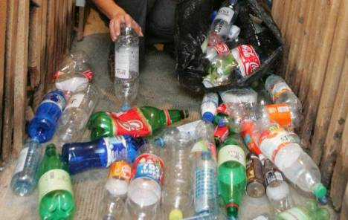
Ambalažni otpad u RH
Za ambalažni otpad kao jedan od posebnih kategorija otpada uveden je sustav proširene odgovornosti proizvođača te se sustav sakupljanja, oporabe i zbrinjavanja financira od prikupljenih naknada koje proizvođači proizvoda plaćaju prilikom stavljanja svojih proizvoda na tržište.

Slide 5
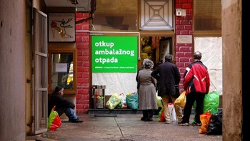
Ambalažni otpad u RH
Potrošač (kupac) ima pravo na naknadu u iznosu od 0,50 kn za svaku vraćenu PET bocu, staklenu bocu za jednokratnu uporabu ili Al-Fe limenku, čija je zapremina veća od 0,20 l i koja na sebi sadrži tekst „povratna naknada 0,50 kn“. Za ambalažu koja ne odgovara navedenim uvjetima, odnosno za povratnu ambalažu, potrošač nema pravo na spomenutu naknadu.

Slide 6
Ambalažni otpad u RH
Prodavatelji (trgovci) čiji je prodajni prostor veći od 200 m² obvezni su preuzimati od potrošača ambalažu svih proizvoda za koju se isplaćuje naknada u iznosu od 0,5 kn po vraćenoj boci/limenki, te su dužni na vidljivom mjestu natpisom obavijestiti potrošača o načinu i svim ostalim uvjetima preuzimanja ambalaže, omogućiti prihvat ambalaže i isplatiti naknadu za predanu ambalažu, od potrošača preuzeti do 80 boca/limenki dnevno, preuzeti bez isplate naknade potrošaču i ambalažu za pića koja nije u sustavu povratne naknade ili potrošača uputiti da istu odloži u odgovarajući spremnik komunalne tvrtke, odnosno ovlaštenog skupljača.
Prodavatelji (trgovci) čiji je prodajni prostor manji od 200 m² nisu obvezni ali mogu preuzimati ambalažu uz isplatu naknade potrošaču.

Slide 7
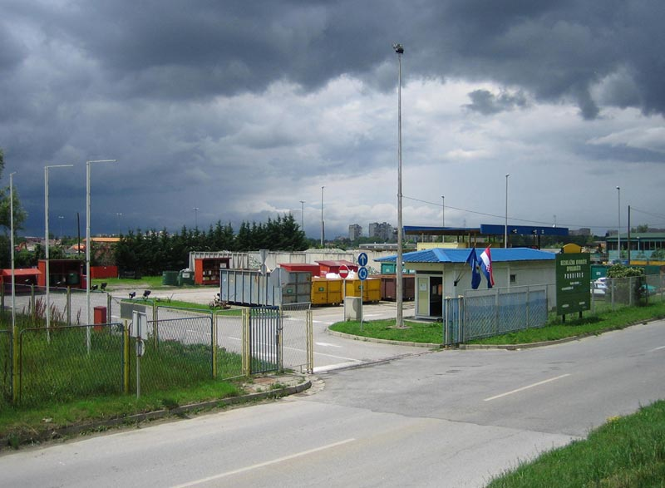
Ambalažni otpad u RH
Ambalaža koja nije u sustavu povratne naknade može se predati u reciklažna dvorišta, odložiti u spremnike za odvojeno skupljanje otpada ili predati prodavatelju. Ambalaža onečišćena opasnim tvarima (npr. ambalaža od boja, lakova, razrjeđivača, sredstva za čišćenje i sl.) predaje se u reciklažna dvorišta.

Slide 8
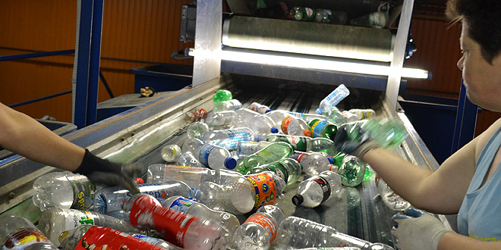
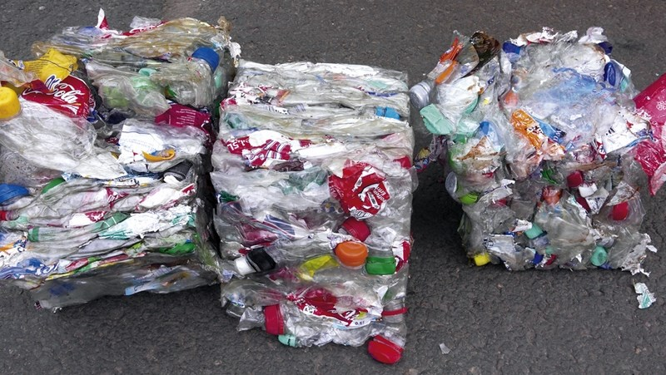
Ambalažni otpad u RH
Sakupljači ambalažnog otpada – naknade,
Obrađivači ambalažnog otpada – naknade,
Koncesije.

Slide 9
Ambalažni otpad u RH
Ukupne količine ambalaže stavljene na tržište, a posljedično i količine nastalog ambalažnog otpada, rastu do 2008. godine nakon čega se bilježi pad količina zbog smanjenih količina ambalaže na tržištu, ali i zbog efikasnije kontrole provedbe i podataka.
U svrhu oporabe u 2012. godini je odvojeno sakupljeno 118.493 tona ambalažnog otpada, a ukupno je stavljeno na tržište 198.606 t ambalaže što iznosi 46 kg po stanovniku, od čega je 60% proizvedeno u Hrvatskoj, a 40% uvezeno. Bilježi se pad korištenja staklene ambalaže, a porast plastične (podaci: FZOEU, AZO).
Sustav sakupljanja ambalažnog otpada svakako je donio pozitivne pomake prema ostvarenju ciljeva, pa prema gruboj procjeni stupanj recikliranja iznosi približno 30%.

Slide 10
Zakon o održivom gospodarenju otpadom
Koncesije:
ZOGO ne propisuje dodjeljivanje koncesija za gospodarenje ambalažnim otpadom
Članak 177.
Koncesije za gospodarenje posebnim kategorijama otpada dodijeljene sukladno odredbama prethodnog Zakona o otpadu važe do isteka roka na koji su dodijeljene.
Koncesije za gospodarenje posebnim kategorijama otpada koje su produžene propisima donesenim na temelju Zakona o otpadu važe do isteka šestog mjeseca od dana stupanja na snagu nove Uredbe kojom se uređuje gospodarenje posebnom kategorijom otpada – ambalažnim otpadom.

Slide 11
Zakon o održivom gospodarenju otpadom
Posebne kategorije otpada
Članak 53.
Posebnom kategorijom otpada smatra se: biootpad, otpadni tekstil i obuća, otpadna ambalaža, otpadne gume, otpadna ulja, otpadne baterije i akumulatori, otpadna vozila, otpad koji sadrži azbest, medicinski otpad, otpadni električni i elektronički uređaji i oprema, otpadni brodovi, morski otpad, građevni otpad, otpadni mulj iz uređaja za pročišćavanje otpadnih voda, otpad iz proizvodnje titan dioksida, otpadni poliklorirani bifenili i poliklorirani terfenili.
Pravilnik – određuje postizanje ciljeva sakupljanja i obrade otpadne ambalaže.
Uredba - način izvršenja obveze postizanja propisanog cilja i naknade.

Slide 12
Zakon o održivom gospodarenju otpadom
Posebne kategorije otpada
SUSTAV SAKUPLJANJA I OBRADE POSEBNE KATEGORIJE OTPADA KOJIM UPRAVLJA FOND (čl. 67. – čl. 74.)
SUSTAV SAKUPLJANJA I OBRADE OTPADA KOJIM UPRAVLJA ORGANIZACIJA (čl. 75. – čl. 79.)
POJEDINAČNO ISPUNJAVANJE OBVEZE POSTIZANJA CILJA (čl. 80. – čl. 82.)

Slide 13
Zakon o održivom gospodarenju otpadom
SUSTAV SAKUPLJANJA I OBRADE POSEBNE KATEGORIJE OTPADA KOJIM UPRAVLJA FOND (čl. 67. – čl. 74.)
Fond upravlja sustavom sakupljanja i obrade otpada određene posebne kategorije otpada naplatom naknade gospodarenja posebnom kategorijom otpada, osiguravanjem usluga sakupljanja i obrade posebne kategorije otpada, koordinacijom dionika sustava, primjenom ostalih mjera utvrđenih posebnim propisima.
Fond izrađuje prijedlog područja sakupljanja određenog otpada temeljem procjene tržišne vrijednosti otpada, budućih količina i analize podataka o prostornoj raspodjeli nastajanja količina otada u prethodne dvije godine i o tome Ministarstvo donosi odluku.
Fond raspisuje javni poziv za podnošenje programa za obavljanje usluge sakupljanja posebne kategorije otpada (Pravilnik).
Fond sklapa s odabranim podnositeljem programa ugovor o obavljanju usluge sakupljanja otpada određene posebne kategorije otpada.

Slide 14
Zakon o održivom gospodarenju otpadom
SUSTAV SAKUPLJANJA I OBRADE OTPADA KOJIM UPRAVLJA ORGANIZACIJA (čl. 75. – čl. 79.)
Organizacija u je trgovačko društvo koje je od proizvođača proizvoda od kojeg nastaje određena posebna kategorija otpada preuzelo obvezu ispunjavanja cilja i koja nije proizvođač proizvoda od kojeg nastaje određena posebna kategorija otpada.
Proizvođač proizvoda od kojeg nastaje određena posebna kategorija otpada dužan je, sklopiti s organizacijom ugovor o prijenosu obveze radi postizanja cilja i plaćaju organizaciji naknadu.
Organizacija je dužna ishoditi suglasnost Ministarstva na program rada organizacije. Temeljem suglasnosti Ministarstva, Fond i organizacija sklapaju sporazum o prijenosu obveze ispunjavanja određenog cilja u vezi gospodarenja određenom posebnom kategorijom otpada.
Organizacija može započeti s radom nakon što ishodi odobrenje Ministarstva za rad organizacije (5 godina).
Ministarstvo će oduzeti odobrenje za rad organizacije ako utvrdi neispunjavanje cilja.
Pravilnik i Uredba

Slide 15
Zakon o održivom gospodarenju otpadom
POJEDINAČNO ISPUNJAVANJE OBVEZE POSTIZANJA CILJA (čl. 80. – čl. 82.)
Proizvođaču proizvoda od kojeg nastaje određena posebna kategorija otpada, koji je u prethodnoj kalendarskoj godini stavio na tržište u Republici Hrvatskoj određenu količinu određene vrste proizvoda (Pravilnik), temeljem rješenja Fonda dopustit će mu se samostalno ispunjavanje pojedinačnog vlastitog cilja za proizvode koje stavlja na tržište.
Ako proizvođač proizvoda koji je ishodio rješenje ne ispuni utvrđeni cilj, obvezu ispunjavanja cilja preuzima Fond, odnosno organizacija.

Slide 16
Hvala na pozornosti!

